Slide 1
SÉANCE D1 · MODULE 9
Il est comment, votre chat ?
Quand quelque chose se perd dans un immeuble, tout se joue sur la description. D'abord ce qui se voit de loin, ensuite le détail qui ne trompe pas.
75 minutes · L'escalier de la rue Dézéry
Notes:
Ouverture du défi 3. C'est le défi le plus utile hors de l'immeuble : décrire une personne ou un objet sert au poste de police, à l'hôpital, au bureau des objets perdus. Le dire en ouverture.

Slide 2
OBJECTIFS DE LA SÉANCE
À la fin, je serai capable de…
1
comprendre une description dite à l'oral ;
2
relever la couleur, la taille et le détail ;
3
reconnaître ce que chaque mot fait connaître ;
4
poser la question « il est comment ? ».
D1 · L'escalier de la rue Dézéry
2
Notes:
Lire les objectifs à voix haute. Y revenir au billet de sortie.

Slide 3
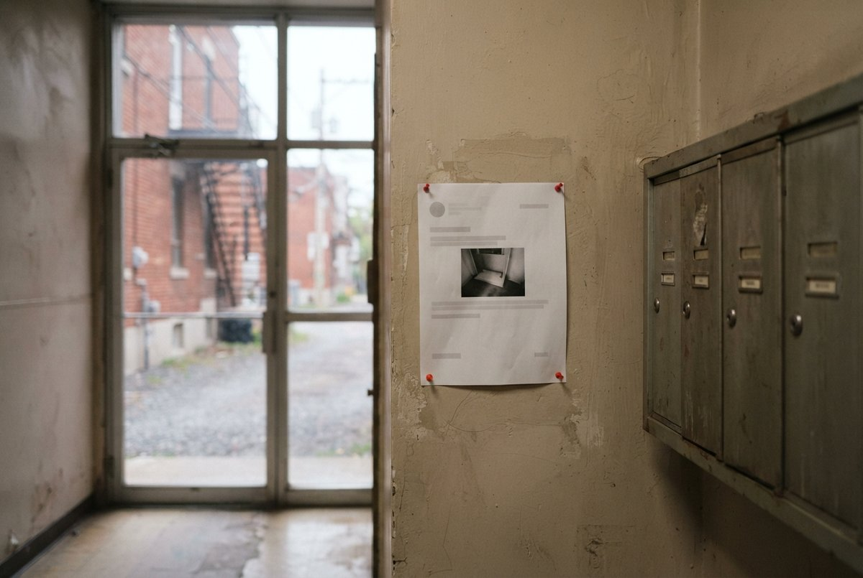
OBSERVATION
Comment décrire ce qu'on a perdu ?
Qu'est-ce qu'on écrit sur une affiche comme celle-là ?
Par quoi commence-t-on : la couleur, ou le nom ?
Qu'est-ce qui permet de reconnaître à coup sûr ?
Avez-vous déjà perdu quelque chose ici ?
D1 · L'escalier de la rue Dézéry
3
Notes:
La troisième question est celle du défi : la couleur ne suffit jamais, il faut un détail. Laisser le groupe trouver l'idée avant de la nommer.

Slide 4
DIALOGUE · 1 DE 3
Il est parti quand ?
Écoutez d'abord, diapo masquée.
MANON
Monsieur Belkacem ! Vous avez vu mon affiche dans l'entrée ?
RACHID
L'affiche pour le chat ? Oui, ce matin. Il est parti quand ?
MANON
Avant-hier soir. Il n'est jamais parti aussi longtemps.
RACHID
Il est comment ? J'ai vu un chat dans la ruelle hier.
D1 · L'escalier de la rue Dézéry
4
Notes:
Deux questions à retenir, et elles sont dans les répliques de Rachid : « il est parti quand ? » et « il est comment ? ». Ce sont les deux questions qu'on pose toujours devant une affiche.

Slide 5
DIALOGUE · 2 DE 3
Roux, assez gros, une tache blanche
MANON
Il est roux, assez gros, avec une tache blanche sous le menton.
RACHID
Le chat d'hier était roux, oui. Il avait un collier.
MANON
Un collier bleu ? Caramel porte un collier bleu, sans médaille.
RACHID
Bleu, je pense. Il était un peu peureux, il s'est sauvé.
D1 · L'escalier de la rue Dézéry
5
Notes:
La description de Manon suit exactement l'ordre du défi : la couleur, la taille, le détail. Faire compter les trois éléments dans sa première réplique — ils y sont tous, en une seule phrase.

Slide 6
DIALOGUE · 3 DE 3
Ces clés-là, dans l'escalier
RACHID
Attendez, j'ai trouvé autre chose. Ces clés-là, dans l'escalier.
MANON
Montrez-moi. Un trousseau avec trois clés et un petit ourson ?
RACHID
Oui, un ourson en tissu, un peu usé. Elles sont à qui ?
MANON
À la dame du premier. Grande, cheveux gris courts, lunettes rouges.
D1 · L'escalier de la rue Dézéry
6
Notes:
Deuxième description, celle d'une personne cette fois — et le même ordre : la taille, puis les cheveux, puis le détail des lunettes. Faire remarquer que trois mots suffisent à reconnaître quelqu'un.

Slide 7
COMPRÉHENSION
Vrai ou faux ?
Répondez d'après le dialogue.
1
Le chat de Manon est parti avant-hier soir.
2
Caramel est noir avec des pattes blanches.
3
Caramel porte un collier bleu, sans médaille.
4
Rachid a vu le chat derrière le garage vert.
5
Rachid a trouvé un trousseau de clés dans la cour.
6
Les clés appartiennent à la dame du premier étage.
D1 · L'escalier de la rue Dézéry
7
Notes:
C'est l'exercice `t3vf` du module interactif, mot pour mot. La cinquième ligne se joue sur un seul mot — cour ou escalier : c'est exactement le genre de détail qui compte quand on rapporte un objet trouvé.

Slide 8
CORRECTION
Vrai ou faux ?
Correction — on lit la réponse, on ne commente pas l'erreur.
1
Le chat de Manon est parti avant-hier soir. » vrai
2
Caramel est noir avec des pattes blanches. » faux — roux, avec une tache blanche sous le menton
3
Caramel porte un collier bleu, sans médaille. » vrai
4
Rachid a vu le chat derrière le garage vert. » vrai — au bout de la ruelle
5
Rachid a trouvé un trousseau de clés dans la cour. » faux — dans l'escalier
6
Les clés appartiennent à la dame du premier étage. » vrai
D1 · L'escalier de la rue Dézéry
8
Notes:
Corriger en groupe. Donner la bonne réponse, sans revenir sur qui s'est trompé.

Slide 9
COMPRÉHENSION
Chaque mot dit une chose précise
Qu'est-ce que ce bout de description fait connaître ?
1
« roux », « bleu », « gris »
2
« assez gros », « grande », « petit »
3
« une tache blanche sous le menton »
4
« très peureux », « toujours de bonne humeur »
5
« des lunettes rouges », « un collier »
6
« vu lundi soir dans la ruelle »
D1 · L'escalier de la rue Dézéry
9
Notes:
C'est l'exercice `t3ordre` du module interactif. Faire ressortir l'ordre utile : couleur et taille d'abord — elles se voient de loin —, détail ensuite. C'est la grille de l'affiche de D2.

Slide 10
CORRECTION
Chaque mot dit une chose précise
Correction — on lit la réponse, on ne commente pas l'erreur.
1
« roux », « bleu », « gris » » la couleur — ce qui se voit de plus loin
2
« assez gros », « grande », « petit » » la taille
3
« une tache blanche sous le menton » » le détail qui ne trompe pas
4
« très peureux », « toujours de bonne humeur » » le caractère
5
« des lunettes rouges », « un collier » » ce que la personne ou l'animal porte
6
« vu lundi soir dans la ruelle » » le moment et l'endroit de la dernière fois
D1 · L'escalier de la rue Dézéry
10
Notes:
Corriger en groupe. Donner la bonne réponse, sans revenir sur qui s'est trompé.

Slide 11
BILLET DE SORTIE
Décrivez en trois lignes un objet que vous avez sur vous.
La couleur, la taille, puis le détail.
« Un sac noir, assez grand, avec une fermeture cassée. »
D1 · L'escalier de la rue Dézéry
D1 · L'escalier de la rue Dézéry
11
Notes:
Devoir court. Les ramasser sans les nommer : en D2, on les lira à voix haute et le groupe devra retrouver l'objet dans la classe. Une description qui échoue au test est une description à reprendre.

